Slide 1
网络应用（上）

Slide 2
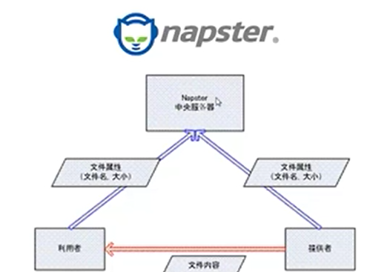
网络应用的体系结构
（1）客户机/服务器结构
服务器：
对外7*24小时提供服务；永久性访问地址域名；
利用大量服务器实现可扩展性
客户机：
与服务器通信，使用其提供的服务；间歇性的接入网络；可能使用动态的IP地址；不会与其他客户机直接通信
（2）点对点结构（P2P）
没有永远在线的服务器；任意端节点和系统之间可以直接通信；节点间歇性介入网络；节点可能改变IP地址
例如：文件共享
（3）混合结构
使用两者混合形成的结构
例Napster,文件传输使用P2P。文件搜索采用C/S。
Notes:
我们先来看一下网络应用的体系结构
总共有三种，先看第一种客户机/服务器结构，主要由服务器和客户机组成，对于服务器，他可以对外7*24小时提供服务；永久性访问地址域名；
利用大量服务器实现可扩展性，对于客户机与服务器通信，使用其提供的服务；间歇性的接入网络；可能使用动态的IP地址；不会与其他客户机直接通信
第二种为点对点结构，他的概念是没有永远在线的服务器；任意端节点和系统之间可以直接通信；节点间歇性介入网络；节点可能改变IP地址
，一个很明显的例子则是文件共享
最后一种结构是混合结构，即使用两者混合形成的结构
例如Napster,文件传输使用P2P。文件搜索采用C/S

Slide 3

网络应用进程通信
网络应用进程通信
进程间通信利用SOCKET（套接字）发送和接收消息
（1）发送方将消息送到门外邮箱
（2）发送方依赖门外的传输基础设施将消息传到接受方所在主机，并送到接受方的门外
（3）接受方从门外获取消息
寻址：
每个进程必须拥有标识符
主机：IP地址
需要通信的进程：端口号
进程的标识符：IP地址+端口号
应用层协议：
（1）公开的协议（标准化）
由RFC定义，允许互操作
（2）私有协议（商业目的）
Notes:
接下来介绍网络应用进程通信 的方法
网络应用进程通信 中，进程间通信利用SOCKET（套接字）发送和接收消息
，具体步骤是发送方将消息送到门外邮箱，发送方依赖门外的传输基础设施将消息传到接受方所在主机，并送到接受方的门外，接受方从门外获取消息
然后介绍下寻址的方法，不同主机上的进程间通信，那么每个进程必须拥有标识符，具体方法是通过IP地址寻址主机，然后找到需要通信的进程的端口号。
然后再来介绍应用层协议，网络应用需遵循应用层协议，分为分开协议和私有协议，公开的协议
由RFC定义，允许互操作，而私有协议，则是出于商业目的

Slide 4
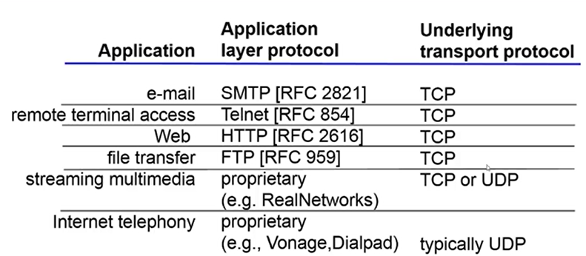
网络应用的需求与传输层服务
网络应用的需求：
数据丢失/可靠性
时间/延迟
带宽
Internet提供的服务：
（1）TCP
面向连接：C/S需要建立连接
可靠的传输
流量控制：发送的发送速度不会超过接受方的处理能力
拥塞控制：当网络负载过重的时候能限制发送方的发送速度
不提供：时间/延迟保障
不提供最小带宽保障
（2）UDP
无连接
不可靠的数据传输
不提供：可靠性保障
流量控制
拥塞控制
延迟保障
带宽保障
Notes:
对于网络应用，需求包括数据丢失/可靠性、时间/延迟、带宽
而Internet提供的服务包括两种
第一TCP
Tcp的特性是它面向连接:因为客户机/服务器进程间 ，需要建立连接，还提供可靠的传输
，提供流量控制，即发送的发送速度不会超过接受方的处理能力
还具有拥塞控制，即当网络负载过重的时候能限制发送方的发送速度
缺点是不提供时间/延迟保障，不提供最小带宽保障，
而对于UDP，特点则是无连接，不可靠的数据传输
不提供，可靠性保障
流量控制
拥塞控制
延迟保障
带宽保障

Slide 5
HTTP
Scheme://host:port/path
Clinet/Server结构
1.0版本(非持久性链接)->1.1版本(持久性链接)
使用TCP传输服务
服务器在80端口等待客户的请求
客户发起到服务器的TCP连接
服务器接受来自客户的TCP连接
客户与服务器交换HTTP消息
关闭TCP连接
无状态:服务器不维护客户端过去行为

Slide 6
持久性连接优势
非持久性连接:收到对象链接后要再次建立连接来申请对象信息，每个对象需两个延迟
持久性链接:不会收到对象后立刻断开连接
无流水的持久性连接:依次请求并获取所有被引用的对象，平均每个对象仅需一个延迟
带有流水机制的持久性连接:客户端只要遇到引用对象就尽快发出请求，最后一个请求后一个延迟服务器收到所有请求

Slide 7
HTTP消息格式
请求消息
Request line
Method|sp|URL|sp|version|cr|lf
Header lines
Header field name:value|cr|lf
…
cr|lf(carriage return|line feed)
Entity body
消息可以在entity body或url中上传
Method包括GET，POST，HEAD
HTTP1.1还有PUT和DELETE
响应消息
Status line
Header lines
Data

Slide 8
Cookie技术
Cookie是什么：某些网站为了辨别用户身份、进行session跟踪而储存在用户本地终端上的数据（通常经过加密）
动机：HTTP协议无状态，而有些应用（例如购物应用）需要记录状态
Cookie的组件
HTTP响应消息的cookie头部行
HTTP请求消息的cookie头部行
保存在客户端上的cookie文件，由浏览器管理
Web服务器的后台数据库
用途：
身份认证
购物车
推荐
弊端：隐私问题
Notes:
Cookie是某些网站为了辨别用户身份、进行session跟踪而储存在用户本地终端上的数据（通常经过加密）
Cookie技术发明的动机是：
Cookie的组件有四个，分别是
其用途为
弊端是

Slide 9
Web缓存 代理服务器技术
动机
缩短客户请求的响应时间
减少机构/组织的流量
在大范围内实现有效的内容分发
Web缓存/代理服务器（与Cache相似）
用户设定浏览器通过缓存进行Web访问
浏览器向缓存/代理服务器发送HTTP请求
所请求对象在缓存中：返回对象
不在缓存中：缓存服务器向原始服务器发送HTTP请求，获取对象，然后返回给客户端并保存该对象
条件性GET方法
对于缓存：HTTP请求消息中加入if-modified-since:<date>
对于服务器
无修改：HTTP/1.0 304 Not Modified
有修改：HTTP/1.0 200 OK （常规HTTP响应）
Notes:
Web缓存或者说代理服务器技术发明的动机是：
它的作用原理为：首先需要用户设定浏览器通过缓存访问Web。然后当进行Web访问时，浏览器向缓存/代理。。。
此外，条件性GET方法是Web缓存技术中的重要实现：对于缓存服务器而言，会在HTTP请求消息中加入if-modified-since属性，其对应的为缓存服务器中所持有版本的日期。对于服务器而言，如果在日期之后修改过的话，会返回常规的200类型的HTTP响应，否则会返回304类型的HTTP响应。

Slide 10
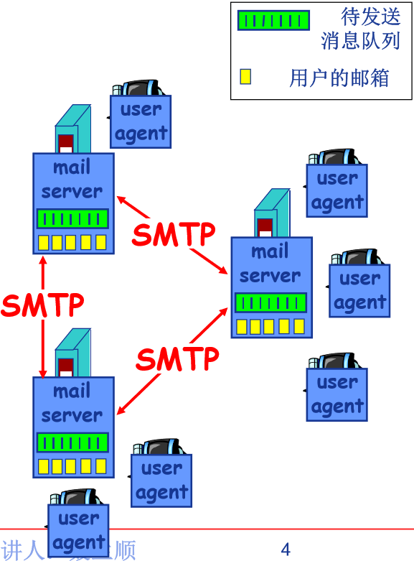

Email应用
构成组件：
邮件客户端
邮件服务器
SMTP协议
邮件客户端：
读、写Email
与服务器交互，收、发Email
邮件服务器
邮箱：存储发来的邮件
消息队列：存储待发送邮件
SMTP协议
邮件服务器间传递消息的协议
Notes:
左图：Email应用构成组件间关系
下图：客户端->消息队列->邮箱->客户端

Slide 11
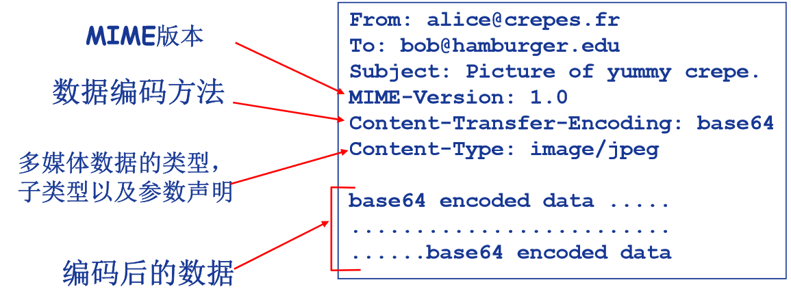
SMTP协议 与 Email消息格式
使用TCP进行email消息的可靠传输
端口25
传输过程的三个阶段
握手、传输消息、关闭
命令/响应交互模式
命令：ASCII文本
响应：状态代码与语句
Email消息只能包含7位ASCII码
文本消息格式：
头部行：From、To、Subject
消息体：只能是ASCII字符
多媒体邮件扩展：MIME
通过在邮件头部增加额外的行以声明MIME的内容类型

Slide 12
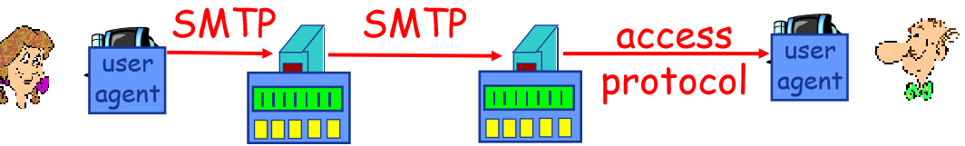
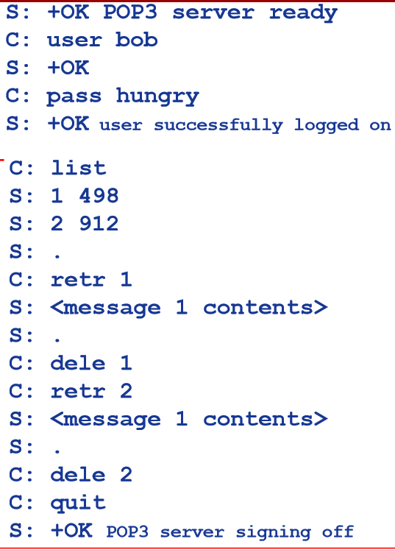
邮件访问协议
邮件访问协议：从服务器获取邮件
如：POP、IMAP、HTTP
POP协议
认证/授权与下载
认证过程：
客户端命令：User：声明用户名
Pass：声明密码
服务器响应：+OK、-ERR
事务阶段：
List、Retr、Dele、Quit
“下载并删除”模式：
换客户端软件，无法重读该邮件
“下载并保持”模式：
不同客户端都可以保留消息的拷贝
POP3是无状态的
IMAP协议
所有消息统一保存在服务器
允许用户利用文件夹组织消息
支持跨会话(Session)的用户状态
Notes:
List：列出消息数量；Retr：用编号获取消息；Dele：删除消息；Quit：退出

Slide 13
DNS
DNS
用于解决internet上主机/路由器的识别问题
多层命名服务器构成的分布式数据库
根DNS服务器
顶级域名服务器
权威域名服务器
是在应用层实现的网络核心功能
DNS的功能
域名向IP地址的翻译
主机/邮件服务器别名
均衡负载
DNS查询
迭代查询：被查询服务器返回域名解析服务器的 名字
递归查询：将域名解析的任务交给所联系的服务 器
本地域名解析服务器：由ISP提供的默认域名解析服务器

Slide 14
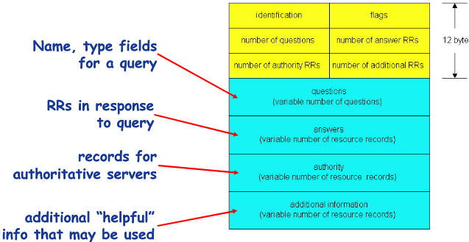
DNS
DNS记录
资源记录(RR): (name, value, type, ttl)
DNS协议与消息
Type | Name | value
A | 主机域名 | IP地址
NS | 域 | 域权威域名解服务器的主机名
CNAME | 别名 | 真实域名
MX | 与name对应的邮件服务器

